Slide 1
Straßenbaumaßnahme
Gertrudenstraße und
Kaiserallee
Anwohner-information
am ……………..

Slide 2
Begrüßung

Slide 3
Anlass
Die Baugrunduntersuchungen haben ergeben, dass die Straße nicht mehr dem Stand der Technik entspricht. Die Wasserrinnenführung ist in weiten teilen nicht gegeben. Aus diesem Grunde wurde entschieden den gesamten Bereich der Straße zu überplanen.
Die Größe und Alter einiger Platanen erfordern eine Vergrößerung der Baumscheiben.
In dieser Broschüre möchten wir Sie über die Planungen und den Bauablauf für diese Baumaßnahme informieren. Zudem möchten wir über den jetzigen gesetzlichen Stand zum Thema Straßenausbaubeiträge nach dem Kommunalabgabengesetz NRW (KAG NRW) berichten.

Slide 4
Abläufe zur Baudurchführung
Bürgerversammlung [Heute……]
Auswertung der Anregungen aus der Bürgerversammlung
Ratsbeschluss Herbst 2022 [ASDW, Rat]
Ausschreibung/Bauauftrag Winter 2022
Baubeginn je nach Dauer des Ausschreibungsverfahrens -vorher werden die Eigentümer und Anlieger:innen über den Zeitplan schriftlich informiert

Slide 5
Geplante Zeitschiene
Abschnitte | Maßnahmen | 2022 |  | 2023
 |  | Nov. | Dez. | Jan. | Feb. | März | April | Mai | Juni | Juli | August
 | Kampfmittel
 | Baustelleneinrichtung
Gertrudenstr. | Beton & Pflasterarbeiten
BAI | Fräs/Bodenarbeiten
 | Asphalt arbeiten
 | Baustelleneinrichtung
Gertrudenstr. | Beton & Pflasterarbeiten
BAII | Fräs/Bodenarbeiten
 | Asphalt arbeiten
 | Baustelleneinrichtung
Kaiserallee | Beton & Pflasterarbeiten
BA I | Fräs/Bodenarbeiten
 | Asphalt arbeiten
 | Baustelleneinrichtung
Kaiserallee | Rinnen/Bordstein/Pflaster
BA II | Fräs/Bodenarbeiten
 | Asphalt arbeiten
 | Markierung / Restarbeiten
Erfordernis und Umfang der Kampfmittel kann zur Verschiebung der Bauzeit führen !

Slide 6
Erläuterung Bauabschnitte
Gertrudenstraße:
voraussichtlich
BA I /Dezember 2022
BAII /Februar 2022
Kaiserallee:
voraussichtlich
BAI /April 2023
BAII /Juni 2023

Slide 7
Erläuterung der Maßnahmen
Kampfmittel
Gertrudenstraße
Angabe Kampfmittelbeseitigungsdienst keine durchgängige Kampfmittelbelastung
Kampfmittelverdachtspunkte teilweise durch Bombardierung angezeigt
Maßnahme vor Baubeginn:
Sondieren der zu bebauenden Flächen im Bereich der Bombardierungen
Ergebnisse werden durch Wurfsendung bekannt gegeben!
Kaiserallee sind keine Kampfmittelverdachtspunkte bekannt

Slide 8
Absperrplanung
Beton /Pflasterarbeiten in Teilsperrungen in Randbereichen (Gehweg/…)
Aufrechterhaltung des Straßenverkehrs für die Anlieger
Bodenarbeiten Teilseitig ggf. Einbahnstraßen Regelung
im Straßenraum
Asphaltarbeiten pro BA in Vollsperrung ca. 1 Woche
-Asphaltschichten mindestens 24h Ruhephase
Genaue Termine Anwohnerinfo per Einwurf schreiben !

Slide 9
Erläuterung der Maßnahmen
Baustelleneinrichtung :
Absperren und Sicherung der Arbeitsbereiche
Anlieferung der Maschinen und Baucontainer
Ggf. umleiten des Anliegerverkehrs [Vollsperrung/Einbahnstraße]
Baumsicherungsarbeiten [Stammschutz/Saugbaggerarbeiten]

Slide 10
Erläuterung der Maßnahmen
Beton und Pflasterarbeiten:
Neue Rinne herstellen [24/16/14, grau]
Bordsteine regulieren
Pflaster und Platten anpassen [Gehweg]
Bushaltestellen
Baumscheiben erstellen [mind. 12 m³]
Bordsteinabsenkungen im Bereich der Gehwegübergänge
Straßenabläufe setzen und regulieren

Slide 11
Erläuterung der Maßnahmen
Fräs/Bodenarbeiten:
Abfräsen der Asphaltschichten
Bodenausheben [bis 55 cm ]
Substrat in den Baumscheiben einbauen [12 m³]
Frostschutzschicht [0/45] einbauen

Slide 12
Erläuterung der Maßnahmen
Asphaltarbeiten:
Einbau der Asphalttragschicht [16cm]
Einbau der Asphaltdecksicht [4cm]
Schneiden und vergießen
-> Markierungsarbeiten im Anschluss

Slide 13
Warum erhalten wir die großen Bäume
Bäume sind die wichtigsten Ökodienstleister für alle: sie liefern Sauerstoff, spenden Schatten, kühlen durch Verdunstung, binden Staub, speichern Kohlenstoff regulieren den Wasserhaushalt des Bodens, binden Regenwasser
Bäume gestalten und gliedern unsere Stadt und unsere Landschaft.
Von der Wurzel bis zur Krone ist ein Baum Nahrungsquelle und Lebensraum für viele Tiere. Große (heimische) Bäume bieten Raum für Artenvielfalt, insbesondere für Insekten

Slide 14
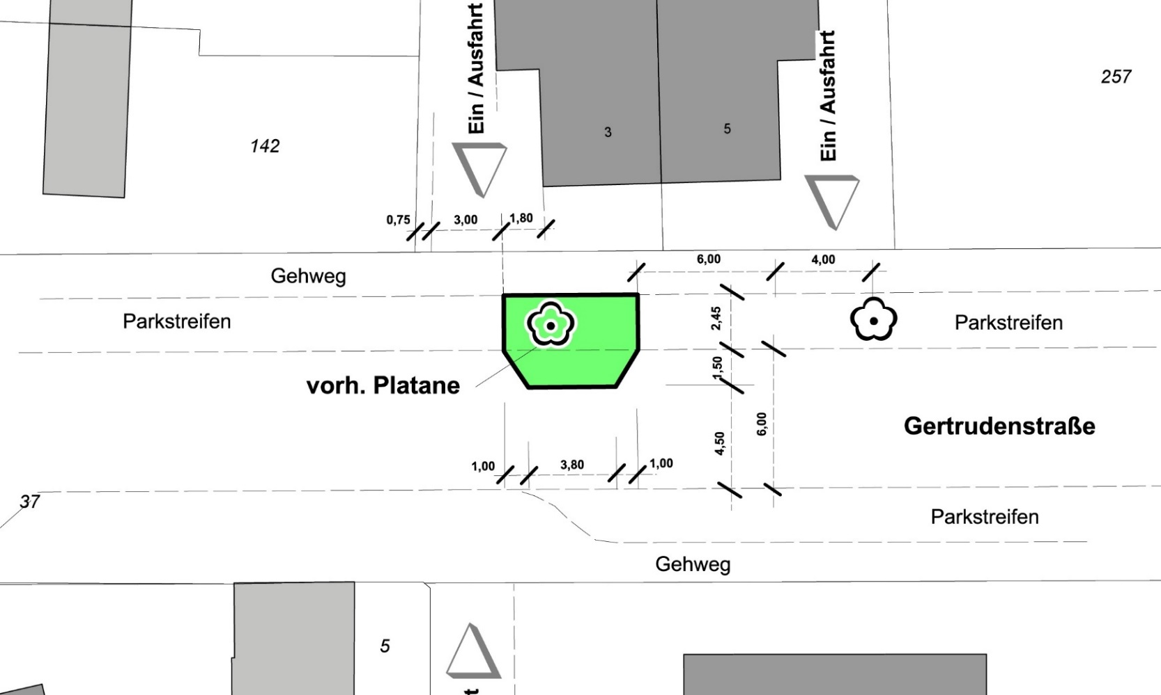
Baumscheiben
Gertrudenstraße 1 Standort
Schulwegsicherung
Kita
Seniorenheim
Park
Arztpraxis
Netto, Eisdiele
Straßenverengungen
Verkehrsberuhigungen

Slide 15
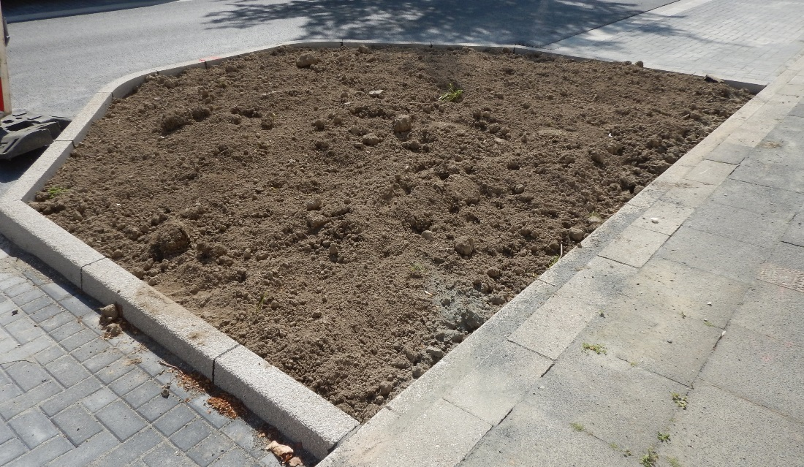
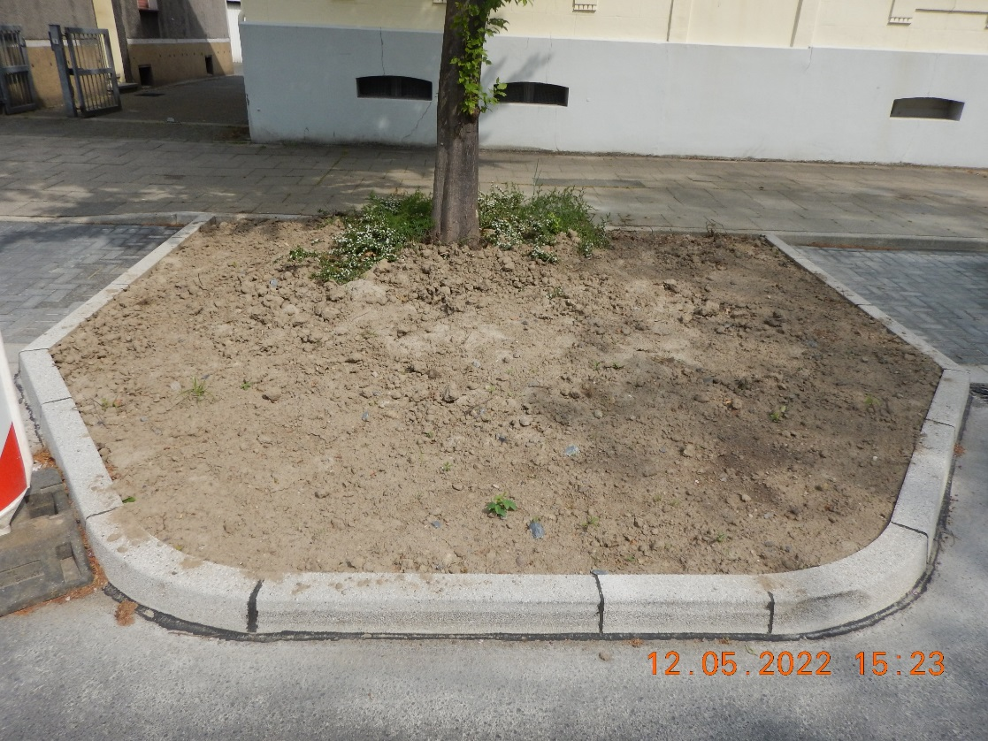
Baumscheibe

Slide 16
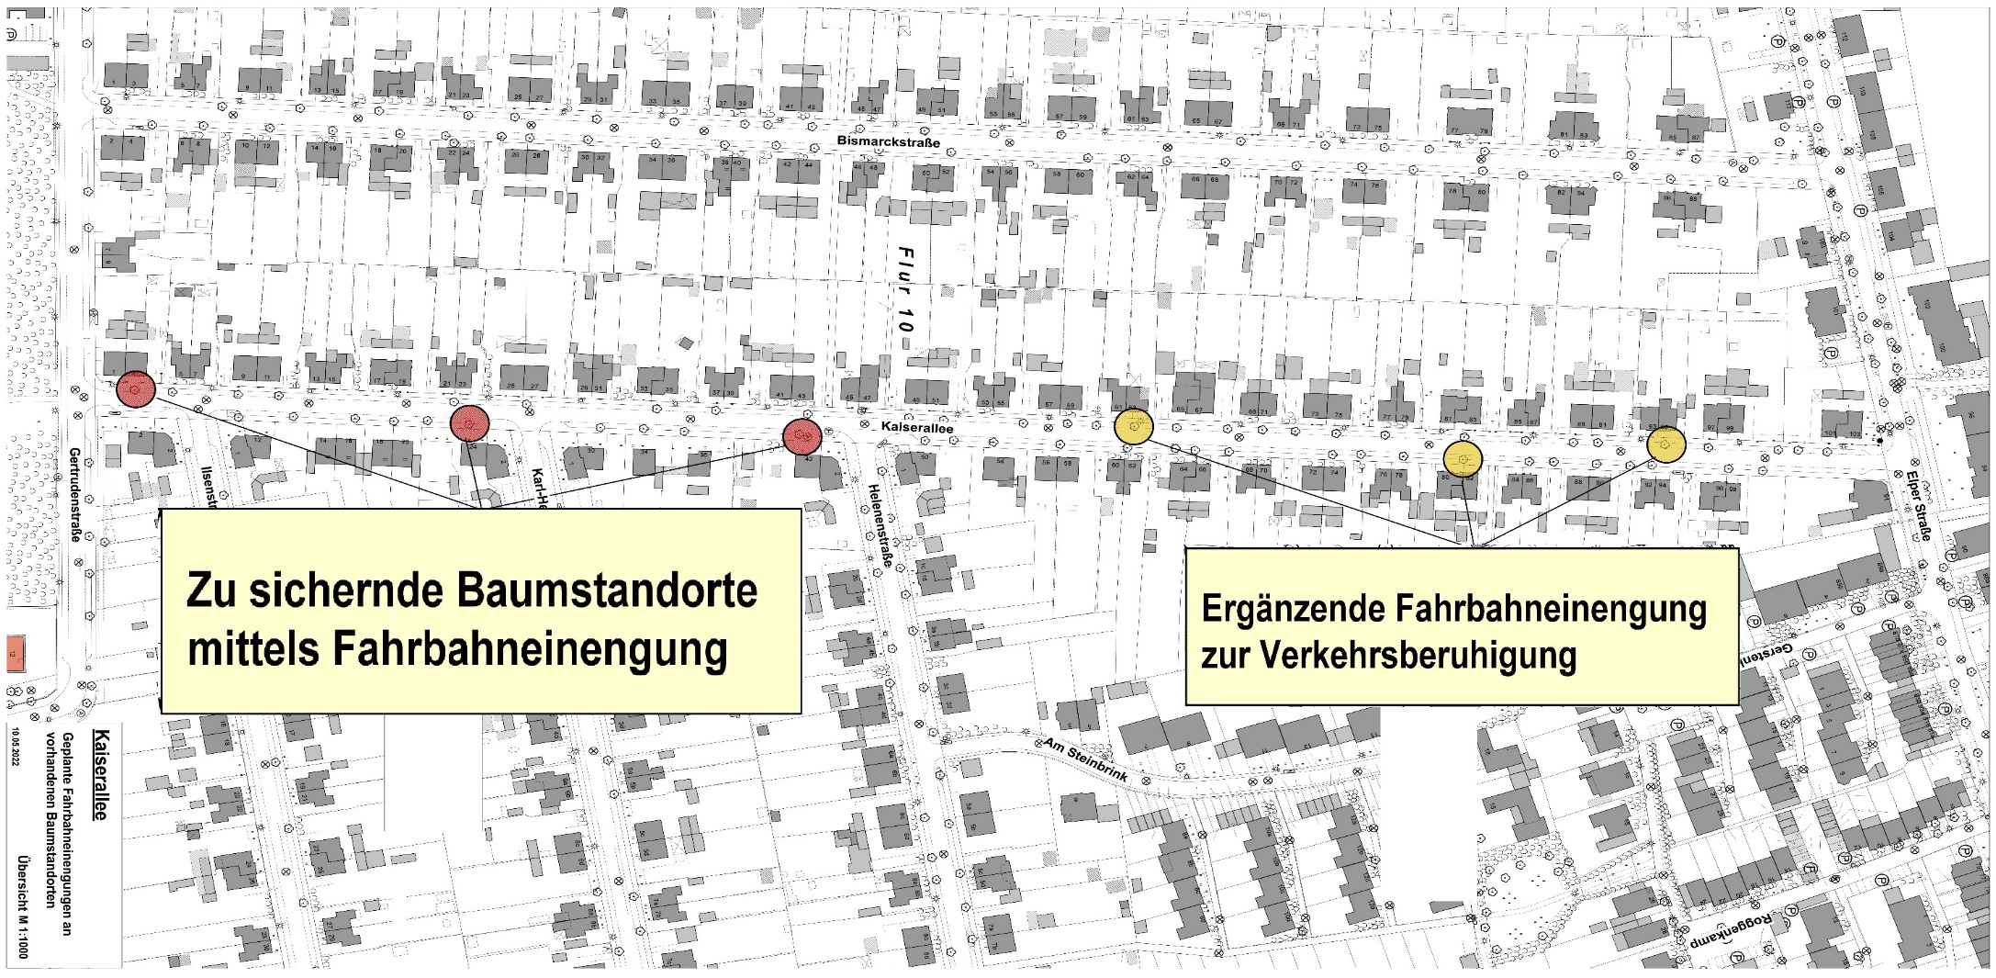
Baumscheiben
Kaiserallee 6 Standorte

Slide 17
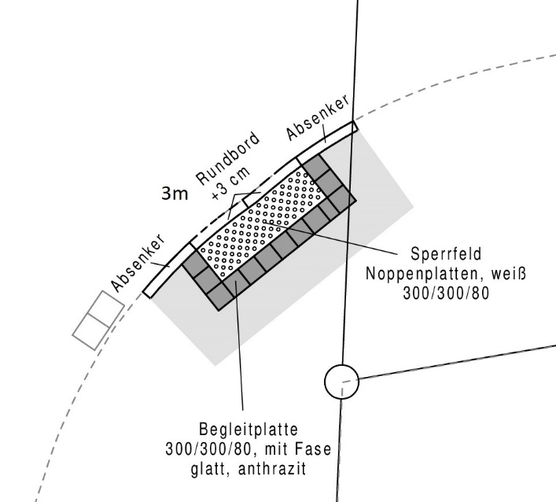
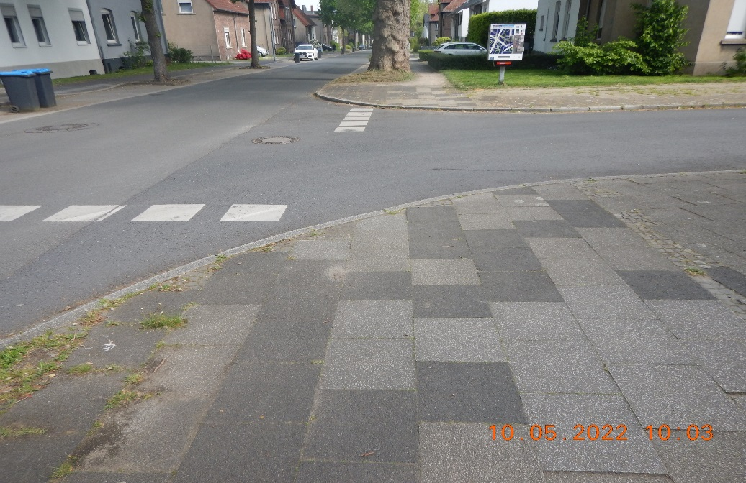
Absenkungen

Slide 18
ÖPNV Haltestellen
Gertrudenstraße (Haltestelle: Kaiserallee) nicht Bestandteil der KAG

Slide 19
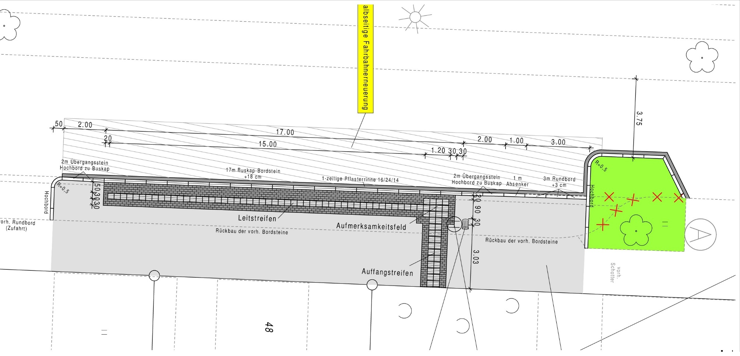
ÖPNV Haltestellen
Kaiserallee (Haltestelle: Helenenstraße) nicht Bestandteil der KAG

Slide 20
Beiträge nach Kommunalabgabengesetz – KAG
Was sind „Beiträge nach Kommunalabgabengesetz - KAG“?
Geldleistungen zum Ersatz des Aufwandes für die
Herstellung,
Erweiterung und
Verbesserung
im Bereich öffentlicher Straßen, Wege und Plätze
die laufende Unterhaltung und Instandsetzung ist hiervon jedoch ausgenommen
Rechtsgrundlagen
§ 8 Kommunalabgabengesetz-NRW (KAG)
Satzung über die Erhebung von Beiträgen nach § 8 KAG für straßenbauliche Maßnahmen der Stadt Herten vom 04.03.1992 (Grundlage Mustersatzung)
Aktuelle Rechtsprechung ist zu beachten!

Slide 21
Wer muss den Beitrag zahlen?
Derjenige, der zum Zeitpunkt des Entstehens der Beitragspflicht Eigentümer/in oder Erbbauberechtigte/r ist (nicht Mieter/in)
Mehrere Beitragspflichtige haften als Gesamtschuldner (z.B. Erbengemeinschaft)
Wohnungs- und Teileigentum nur in Höhe des Miteigentumsanteils am Grundstück
Welche Grundstücke sind betroffen?
Grundstücke (bebaut, bebaubar, gewerblich oder sonstig genutzt), denen die Ausbaumaßnahme einen besonderen Vorteil durch die Möglichkeit der Inanspruchnahme der ausgebauten Anlage vermittelt
Dies können sowohl Grundstücke sein, die unmittelbar an die Straße angrenzen, als auch Grundstücke, die durch andere Grundstücke von der Straße getrennt sind („Hinterlieger“)

Slide 22
Welcher Aufwand wird wie umgelegt?
Aufwand wird nach tatsächlichen Kosten ermittelt
Aufwand wird dann in Höhe der in der Satzung festgelegten Anteile (Stadt/Beitragspflichtige) auf die erschlossenen Grundstücke umgelegt
Höhe der Anteile ist abhängig vom Straßencharakter (z. B. Haupterschließungsstraße, Anliegerstraße)

Slide 23
Förderung durch das Land NRW
Die Landesregierung Nordrhein-Westfalen hat ein landeseigenes Förderprogramm ins Leben gerufen, das über 65 Millionen Euro zur Entlastung der Grundstückseigentümer*innen sowie Erbbauberechtigten bei Straßenausbaubeitragsforderungen bereitstellt. Antragsberechtigt sind alle Gemeinden und Gemeindeverbände in Nordrhein-Westfalen. Gefördert werden Maßnahmen für im Land Nordrhein-Westfalen vorgenommene beitragspflichtige Straßenausbaumaßnahmen. Bislang übernahm das Land die Hälfte der kommunalen Straßenausbaubeiträge in Nordrhein-Westfalen. Die Förderhöhe betrug 50 Prozent des umlagefähigen Aufwands.
Am 24.03.2022 hat der Landtag entschieden, das aus 50 Prozent Übernahme durch das Land nun 100 Prozent werden und das rückwirkend seit 2020.
Das Verfahren zur Entlastung der Bürgerinnen und Bürger ist wie folgt geregelt:
Hat die Kommune eine Straßenausbaumaßnahme abgeschlossen und den Anteil der Kosten, den die Bürgerinnen und Bürger übernehmen müssen, ermittelt, wird ein Antrag auf Förderung gestellt. Diesen Antrag wird die Stadt Herten bezogen auf die vorgestellten Maßnahmen bei der NRW.BANK nach Ermittlung der beitragsfähigen Kosten stellen.
Faktisch abgeschafft wurden die Straßenbaubeiträge mit der Entscheidung des Landtages noch nicht. Auf dem Papier bleiben sie bestehen, erst nach der Wahl wollen alle großen Parteien diese mit einer Gesetzesänderung beenden.

